Slide 1


সবাইকে শুভেচ্ছা

Slide 2
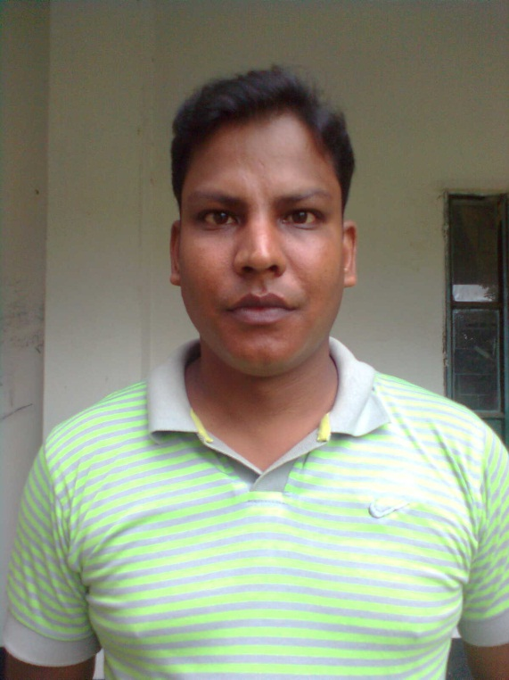
শিক্ষক পরিচিতি
মোঃ জহুরুল ইসলাম (বাবু)
সহকারি শিক্ষক ( সমাজ় বিজ্ঞান)
নবাবের তাম্বু উচ্চ বিদ্যালয়
আত্রাই- নওগাঁ
আই,ডি নং-১৮
মোবাইল ; ০১৭১০৬৩৮৮৮০

Slide 3

পাঠ পরিচিতি
শ্রেণীঃ ৭ম
মোট শিক্ষার্থীঃ ৫৫ জ়ন
বিষয়ঃ বাংলা প্রথম পত্র
সময়ঃ ৫০ মিনিট
তারিখঃ ১৮/০২/২০১৪ ইং

Slide 4
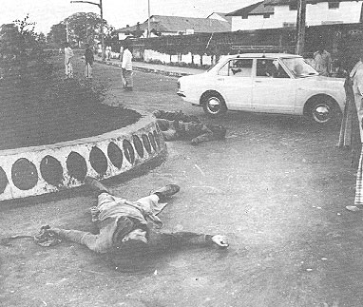
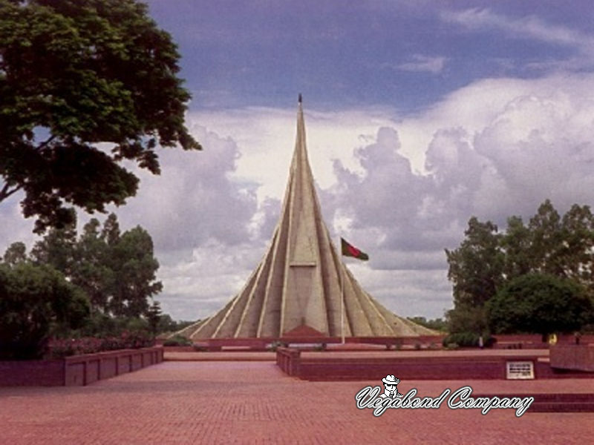
রক্তাত্ত রাজপথ
স্মৃতিসৌধ

Slide 5

পাঠের শিরোনাম
স্মৃতিসৌধ
কবিঃ ফয়েজ আহমদ

Slide 6

শিখনফল
এ পাঠ শেষে শিক্ষার্থীরাঃ-
শিক্ষার্থীরা কবি পরিচিতি বলতে পারবে।
শহীদদের আত্মদানের কথা বলতে পারবে।
স্মৃতিসৌধ কেন নির্মাণ করা হয়েছে তা জানতে পারবে।

Slide 7
লেখক পরিচিতি
জন্ম
১৯৩২
পেষা-সাংবাদিকতা
ফয়েজ আহমদ
তাতা থৈ থৈ, বোকা আইভান,বাজনা কিসের, তুলির সাথে লড়াই।
শিশুগ্রন্থঃ

Slide 8
আদর্শ পাঠ
যথাযথ ছন্দ, তাল,লয়, মিলিয়ে কবিতাটি আবৃতি করবো।

Slide 9
সরব পাঠ
যথাযথ ছন্দ, তাল, লয় মিলিয়ে শিক্ষার্থীরা আবৃতি করতে পারবে।

Slide 10

শব্দার্থ
শব্দ অর্থ
সৌধ-
উঁচু স্তম্ভ
ঘাতক-
হত্যাকারী
গাথা-
কাহিনি
গাঁথা-
গেঁথে রাখা

Slide 11

একক কাজ়
(ক) কত সালে মুক্তি্যুদ্ধ হয়েছিল ?

Slide 12
সমাধানঃ
১৯৭১ সালে

Slide 13
জ়োড়ায় কাজ়
(খ) স্মৃতিসৌধ কেন তৈরী হয়েছিল ?

Slide 14

সমাধানঃ
বীর মুক্তি্যুদ্ধে যারা প্রাণ দিয়েছেন তাদেরকে আজ়ীবন মনে রাখার জ়ন্য ।

Slide 15
দলীয় কাজ়
(গ) মুক্তিযুদ্ধের কয়েকটি কারণ উল্লেখ কর ।

Slide 16

সমাধানঃ
বৈষম্যমূলক আচরণ, ভাষাগত ভেদাভেদ, অর্থনৈতিক বৈষম্য ইত্যাদি ।

Slide 17


মূল্যায়নঃ
১। মুক্তিযুদ্ধে কত লোক শহীদ হয় ?
(ক) ৩০ লক্ষ (খ) ৩৫ লক্ষ (গ) ৪০ লক্ষ (ঘ) ৪৫ লক্ষ
২ । কত মাসব্যাপী যুদ্ধ সংঘটিত হয় ?
(ক) ৩ মাস (খ) ৬ মাস (গ) ৯ মাস (ঘ) ১২ মাস

Slide 18
৩। স্মৃতিসৌধ কোথায় অবস্থিত ?
(ক) টঙ্গী (খ) উত্তরা (গ) বনানী (ঘ) সাভার

Slide 19
বাড়ীর কাজ
স্মৃতিসৌধের উপর একটি টিকা লিখ

Slide 20

গোলাপ
ফুল
ধন্যবাদ

